Slide 1


ΤΜΗΜΑ ΗΛΕΚΤΡΟΛΟΓΩΝ ΜΗΧΑΝΙΚΩΝ
& ΜΗΧΑΝΙΚΩΝ ΥΠΟΛΟΓΙΣΤΩΝ
ΤΕΧΝΟΛΟΓΙΑ_ΛΟΓΙΣΜΙΚΟΥ
ΛΟΓΙΣΜΙΚΟ SMAS
ΜΟΡΤΟΠΟΥΛΟΣ ΝΙΚΟΛΑΟΣ 1675
ΦΙΛΕΛΗΣ ΔΗΜΗΤΡΙΟΣ 1570
ΚΑΡΑΤΣΙΩΛΗΣ ΚΩΝΣΤΑΝΤΙΝΟΣ 1969
ΠΑΡΑΣΧΑΚΗΣ ΧΡΗΣΤΟΣ ΧΡΥΣΟΒΑΛΑΝΤΗΣ 2010
ΤΣΟΤΣΙΟΣ ΦΙΛΙΠΠΟΣ 1751
ΜΠΙΣΜΠΑΣ ΔΗΜΗΤΡΙΟΣ 2037
ΚΑΘΗΓΗΤΗΣ
ΜΠΙΜΠΗ ΣΤΑΜΑΤΙΑ

Slide 2
ΤΟ ΛΟΓΙΜΙΚΟ SMAS
Πρόκειται να κατασκευαστεί ένα λογισμικό “Λογισμικό ανάλυσης και πρόβλεψης μετοχών ” το οποίο θα έχει συμβουλευτικό χαρακτήρα ως προς τον χρήστη.
Στόχος του λογισμικού είναι να βοηθάει τους επενδυτές, αναλυτές και γενικότερα τους χρήστες να λαμβάνουν τεκμηριωμένες επενδυτικές αποφάσεις, βασισμένες σε τεχνικές και μηχανικής μάθησης.
Το σύστημα θα προσφέρει λειτουργίες όπως: άντληση και ανάλυση δεδομένων μετοχών, πρόβλεψη μελλοντικών τιμών, δημιουργία επενδυτικών στρατηγικών, εμφάνιση διαγραμμάτων και dashboards και παροχή ειδοποιήσεων σε περίπτωση σημαντικών μεταβολών της αγοράς. Οι βασικές του λειτουργίες θα παρουσιαστούν στην συνέχεια.
Οι προγραμματιστές και δημιουργοί του λογισμικού έχουν ως κύριο στόχο να αναπτύξουν ένα αυτόνομο, αξιόπιστο και επεκτάσιμο σύστημα, το οποίο θα μπορεί να:
αξιοποιεί σύγχρονες τεχνικές και μοντέλα μηχανικής μάθησης
παρέχει στον χρήστη προτάσεις
παρέχει διαδραστικότητα μέσα από ένα γραφικό περιβάλλον (GUI).
Επιπλέον, στόχος είναι η μείωση της αβεβαιότητας στις χρηματιστηριακές αποφάσεις και η ταχύτερη ανάλυση.

Slide 3
ΑΝΤΛΗΣΗ ΔΕΔΟΜΕΝΩΝ ΚΑΙ ΕΠΕΞΕΡΓΑΣΙΑ (backend)
Για την άντληση των δεδομένων στο λογισμικό, χρησιμοποιείται η βιβλιοθήκη yfinance της python η οποία λειτουργεί ως ένας wrapper και παρέχει εύκολη πρόσβαση σε χρηματιστηριακά δεδομένα από το Yahoo Finance. Τα δεδομένα που αντλούνται με το yfinance είναι δυναμικά και αντικατοπτρίζουν τις αλλαγές στην αγορά σε πραγματικό χρόνο.
Έτσι, μπορεί ο καθένας να κατεβάζει προγραμματιστικά, απλώς επιλέγοντας τις ημερομηνίες για τα δεδομένα που επιθυμεί, τα δεδομένα των μετοχών, απευθείας απο το ίντερνετ.
Το μοντέλο που χρησιμοποιείται στο συγκεκριμένο λογισμικό και διαδραματίζει καθοριστικό ρόλο στην πρόβλεψη της τιμής στην οποία η εκάστωτε μετοχή (π.χ της APPLE) θα κυμανθεί την επόμενη ημέρα είναι το LSTM.
Το μοντέλο LSTM (Long Short-Term Memory) είναι ένας τύπος νευρωνικού δικτύου (NN) που είναι ιδιαίτερα αποτελεσματικό στην εκμάθηση μοτίβων σε δεδομένα χρονοσειρών, όπως οι τιμές των μετοχών.
Μαθαίνει από τα ιστορικά δεδομένα τιμών μετοχών - τυπικά από τις ημερήσιες τιμές κλεισίματος των μετοχών.
Μετά την εκπαίδευση, το μοντέλο μπορεί να παράγει προβλέψεις για τις μελλοντικές τιμές των μετοχών και πιο συγκεκριμένα θα εμφανίζεται το αποτέλεσμα για την επόμενη ημέρα.

Slide 4
ΕΠΕΚΤΑΣΗ (backend) ΚΑΙ ΧΡΗΣΗ ΚΛΑΣΕΩΝ
Στο backend επίπεδο του κώδικα, οι προαναφερθέντες λειτουργίες συνενώνονται στον κώδικα με κλάσεις οι οποίες προκύπτουν από την λογική του λογισμικού και είναι υλοποιημένες σε γλώσσα python.
Πιο συγκεκριμένα, οι κλάσεις αυτές είναι:
Admin
User
Dataset
Analysis
MLModel
Strategy
Report
Παρακάτω παρατίθεται το διάγραμμα κλάσεων.

Slide 5
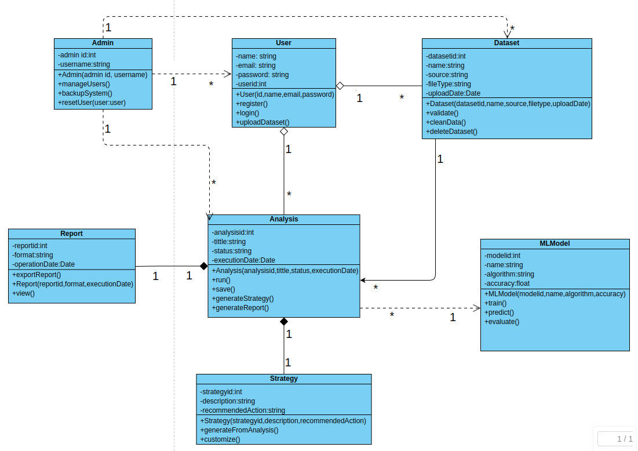
ΔΙΑΓΡΑΜΜΑ ΚΛΑΣΕΩΝ

Slide 6
ΣΥΝΔΕΣΗ (backend) ΚΑΙ (frontend)
Η βασική ανάλυση και επεξεργασία πραγματοποιείται στο backend κομμάτι, ωστόσο η ύπαρξη ενός frontend περιβάλλοντος είναι απαραίτητη.
Ως πρώτο στάδιο το frontend κομμάτι θα αποτελείται από κώδικα σε γλώσσες προγραμματισμού HTML και CSS.
Έτσι, θα υπάρχει ένα γραφικό περιβάλλον το οποίο θα προσδίδει άνεση και εύκολη πρόσβαση στο χρήστη.
Η διασύνδεση του backend και του frontend θα πραγματοποιείται κάνοντας χρήση του framework flask. Αυτό επιλέχθηκε καθώς παρέχει:
Εύκολη εγκατάσταση
Βασίζεται στην Python
Ενσωματώνεται με μοντέλα μηχανικής μάθησης (π.χ. scikit-learn, TensorFlow)
Μπορεί να εξυπηρετήσει τόσο frontend όσο και backend
Είναι επεκτάσιμο
Το λογισμικό βρίσκεται ακόμη σε στάδιο ανάπτυξης και επεξεργασίας και όχι σε στάδιο παραγωγής, συνεπώς το flask θεωρείται ως το κατάλληλο framework. Για τον λόγο αυτό και το frontend κομμάτι θα εκτελείται σε επίπεδο localhost.

Slide 7
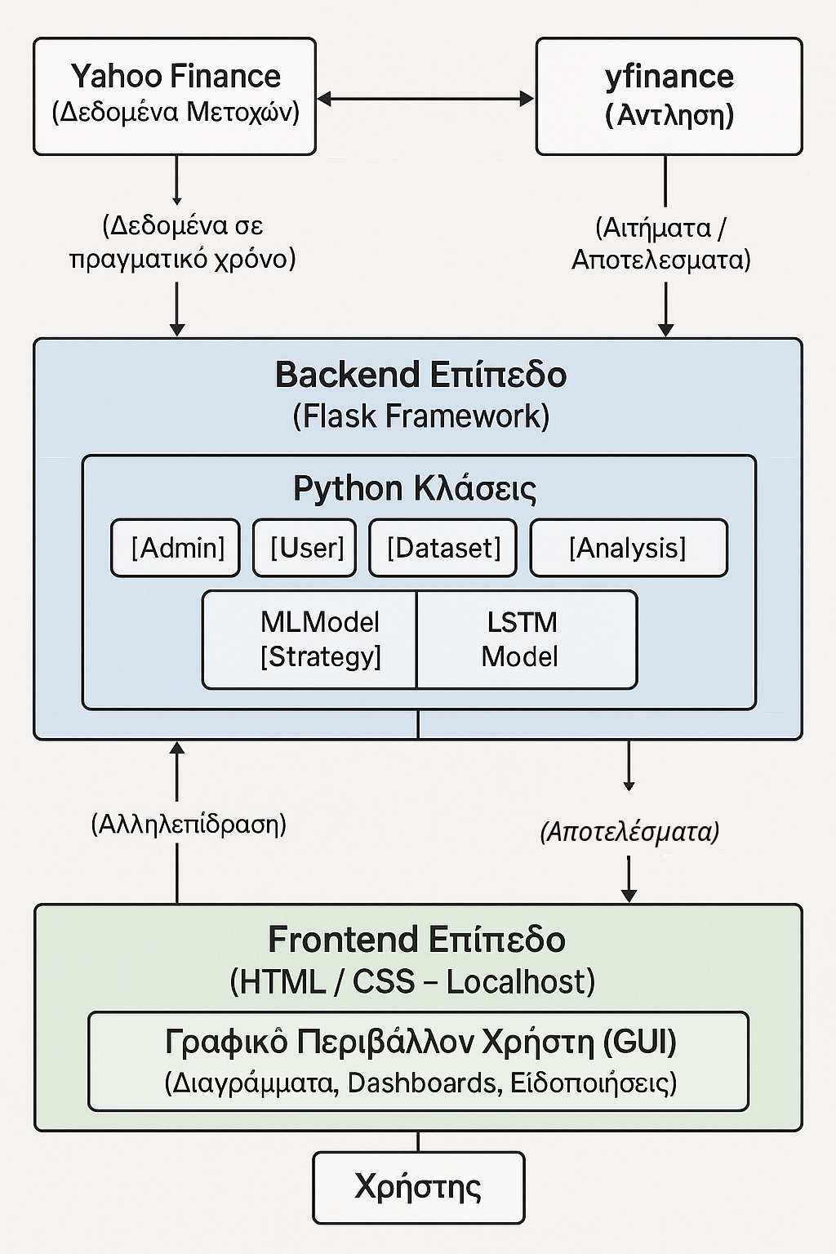
ΑΡΧΙΤΕΚΤΟΝΙΚΗ ΣΥΣΤΗΜΑΤΟΣ

Slide 8
ΒΑΣΙΚΗ ΡΟΗ
Το σύστημα εμφανίζει λίστα με τις διαθέσιμες αναλύσεις (π.χ. δείκτες, μετοχές, χρονικές περιόδους).
Ο χρήστης επιλέγει μια ανάλυση για επεξεργασία.
[Εναλλακτική Ροή Α: Δημιουργία νέας ανάλυσης]
Το σύστημα εμφανίζει τα εισαγμένα δεδομένα και τις παραμέτρους πρόβλεψης.
Ο χρήστης επιλέγει ένα σύνολο δεδομένων.
[Εναλλακτική Ροή Β: Εισαγωγή νέου dataset]
[Εναλλακτική Ροή Γ: Διαγραφή dataset]
Ο χρήστης ορίζει μεταβλητές ανάλυσης (χρονικό εύρος, δείκτης) και πατάει το κουμπί «Ανάλυση».
Το σύστημα εκτελεί την ανάλυση και εμφανίζει τα πρώτα αποτελέσματα (π.χ. προβλέψεις τιμών, στατιστικά).
Τα βήματα 4 έως 6 επαναλαμβάνονται μέχρι ο χρήστης να πατήσει το κουμπί «Ολοκλήρωση».
Το σύστημα αποθηκεύει την ανάλυση και δημιουργεί αναφορά.

Slide 9
ΕΝΑΛΛΑΚΤΙΚΕΣ ΡΟΕΣ
Εναλλακτική Ροή Α: Δημιουργία νέας ανάλυσης
Α.1 Ο χρήστης πατάει το κουμπί «Νέα Ανάλυση»
Α.2 Το σύστημα δημιουργεί νέο template ανάλυσης.
Α.3 Ο χρήστης εισάγει όνομα ανάλυσης και τίτλο/σκοπό (π.χ. "Ανάλυση MICROSOFT ).
Ο έλεγχος επιστρέφει στο βήμα 2.
Εναλλακτική Ροή Β: Εισαγωγή νέου dataset
Β.1 Ο χρήστης πατάει «Νέα Εισαγωγή».
Β.2 Το σύστημα ζητά δεδομένα.
Β.3 Ο χρήστης εισάγει τα δεδομένα.
Ο έλεγχος επιστρέφει στο βήμα 4.
Εναλλακτική Ροή Γ: Διαγραφή dataset
Γ.1 Ο χρήστης πατάει το κουμπί «Διαγραφή Dataset».
Γ.2 Το dataset αφαιρείται από την ανάλυση και εμφανίζεται σχετικό μήνυμα επιβεβαίωσης.
Ο έλεγχος επιστρέφει στο βήμα 4.

Slide 10
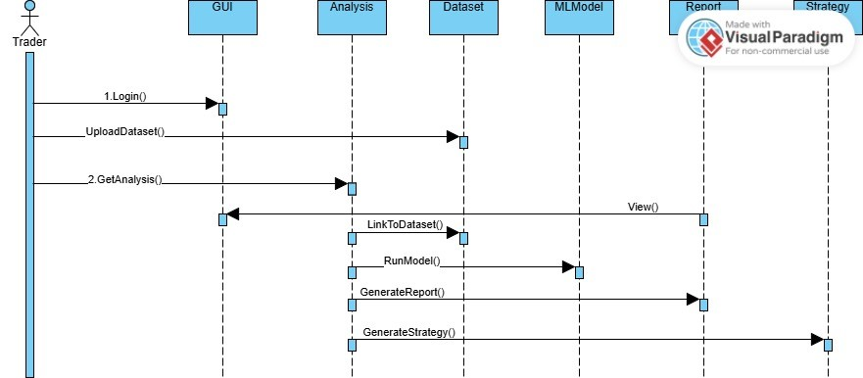
ΔΙΑΓΡΑΜΜΑΤΑ ΠΕΡΙΠΤΩΣΗΣ ΧΡΗΣΗΣ
1η Περίπτωση:
Διάγραμμα περίπτωσης χρήσης (Βασική Ροή και ολοκλήρωση ανάλυσης ).

Slide 11
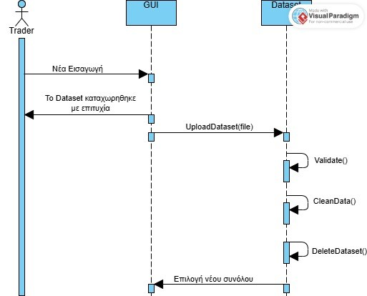
ΔΙΑΓΡΑΜΜΑΤΑ ΠΕΡΙΠΤΩΣΗΣ ΧΡΗΣΗΣ
2η Περίπτωση:
Διάγραμμα περίπτωσης χρήσης (Εναλλακτική ροή Β και εισαγωγή dataset).

Slide 12
ΒΙΒΛΙΟΓΡΑΦΙΑ
AMZN, DPZ, BTC, NTFX adjusted May 2013-May2019
Ahershy
https://www.kaggle.com/datasets/hershyandrew/amzn-dpz-btc-ntfx-adjusted-may-2013may2019/data
Stock Analysis (Monte-Carlo, build portfolio)
Artemburenok
https://www.kaggle.com/code/artemburenok/stock-analysis-monte-carlo-build-portfolio

